Slide 1
Гордость и Слава России
Виртуальная книжная выставка, посвящённая Дню Героев Отчества

Slide 3
Памятная дата «День Героев Отечества» была её утверждена Президентов Российской Федерации Владимир Путиным 28 февраля 2007 года.

Slide 4
9 декабря Россия чествует:

Slide 5
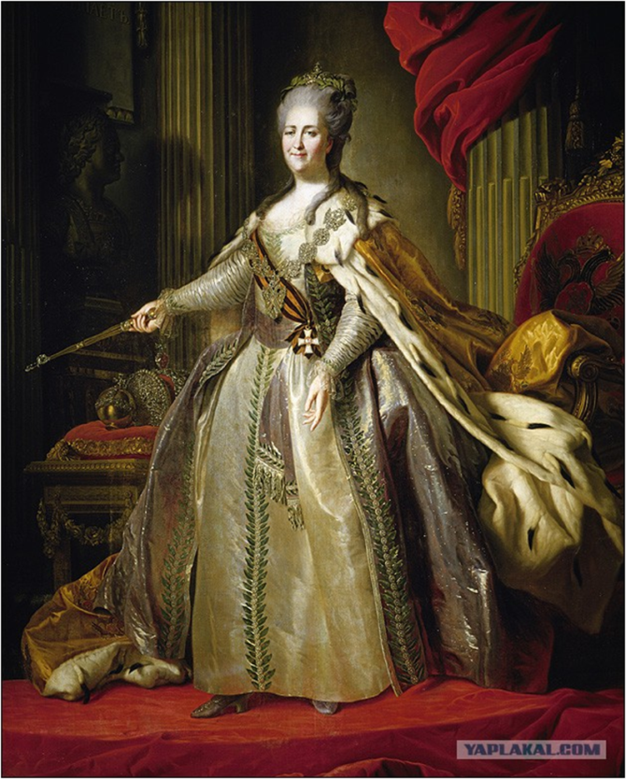
День Героев Отечества 9 декабря 1769 - 9 декабря 2014
9 декабря 1769 г. Екатериной II был учрежден орден Святого Георгия - высшая военная награда. Георгиевская лента символически связала героев разных эпох.

Slide 6
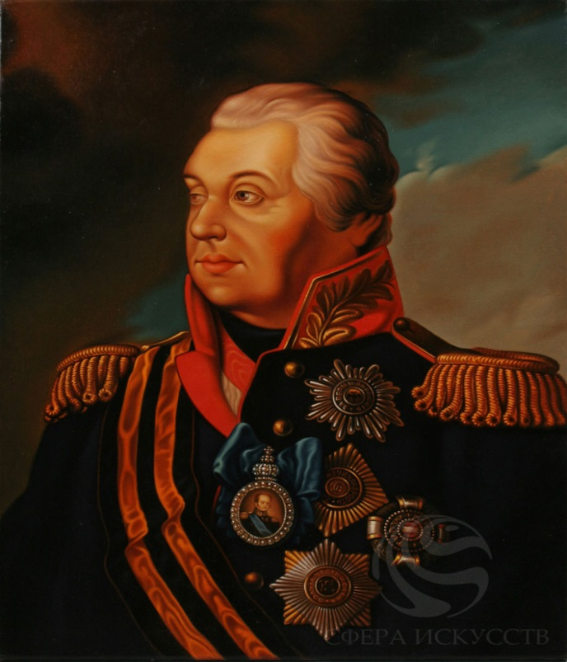
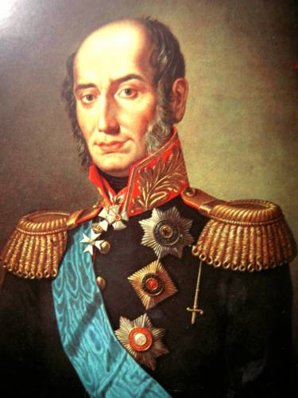
Орден Святого Георгия имел 4 степени отличия, из которых первая была наивысшей. Известно, что кавалерами всех четырех степеней стали 4 человека, среди которых великие русские полководцы М.И. Кутузов и М.Б. Барклай-де-Толли. Екатерина II удостоила и себя этой награды в честь учреждения ордена.
М.И. Кутузов
М.Б. Барклай-де-Толли

Slide 7
КАВАЛЕРАМ ОРДЕНА СВЯТОГО ГЕОРГИЯ.
Екатериной утвержден Святой Георгий!
и по праву,
Дабы воздать героям славу,
Сей орден нами возрожден.
Нет, не отменят времена
Их доблести и их заслуги.
Готовы жизнь отдать, страна,
Мы за тебя – сыны и внуки.
Хотим героев знать в лицо,
Прийти на помощь им, поздравить.
Погибших дедов и отцов, Всех павших – в этот день поздравить.

Slide 8
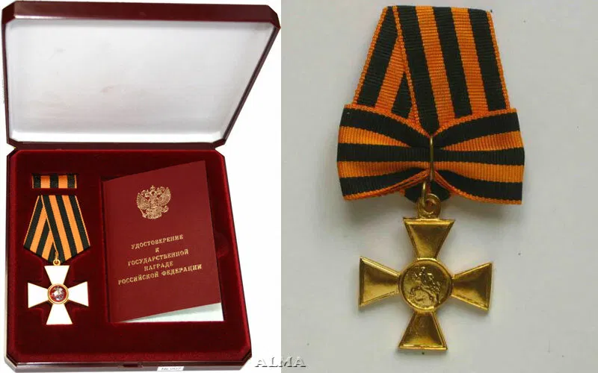
В 2000 году указом Президента России статуты ордена Святого Георгия вновь были возвращены в наградную систему Российской Федерации.
Первое награждение новыми георгиевскими крестами состоялось в 2008 году, во время грузино-осетинского конфликта кавалерами ордена Св. Георгия Победоносца стали более 100 солдат и офицеров Российской армии.

Slide 9
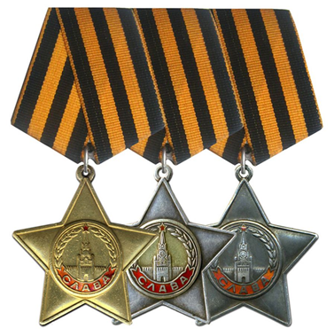
Орден Славы был учреждён в один день с орденом «Победа» 8 ноября 1943 г.
Это единственное боевое отличие, предназначенное для награждения исключительно солдат и сержантов ( в авиации также младших лейтенантов)
Награждение им осуществлялось в восходящем порядке, начиная с младшей –IIIстепени.
До 1974 г. этот орден выдавали исключительно за личные заслуги.
Статут ордена предусматривал повышение кавалеров всех трёх степеней в звании, что являлось исключением для советской наградной системы.
Цветы ленты ордена Славы повторяют расцветку ленты российского императорского ордена Святого Георгия.
Цвет и рисунок ленты были одинаковы для всех трёх степеней.

Slide 10
За подвиг получили Орден Славы,
Легендой став, судьбе наперекор!
В историю свои вписали главы, Врагу давая доблестный отпор.
И Слава вам завещана по праву,
А для кого-то – вечная она
Они отдали жизни за державу,
И миром им обязана страна!
Пускай мы все пока на переправе,
И жизнь кому-то кажется не той…
Но тот, кто заработал орден Славы,
По всем канонам – он для нас святой!

Slide 11
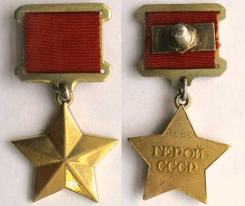
ГЕРОЙ СОВЕТСКОГО СОЮЗА
Звание Героя Советского Союза было учреждено Постановлением ЦИК СССР в апреле 1934 года. Первыми Героями 20 апреля 1934 были семь летчиков, спасших со льдины в Чукотском море экипаж ледокола "Челюскин". Последним советским Героем стал военный акванавт капитан 3-го ранга Анатолий Солодков, совершивший в 1991 году рекордное погружение на глубину 120 метров. Всего этого высокого звания удостоены свыше 13 тыс. человек.

Slide 12
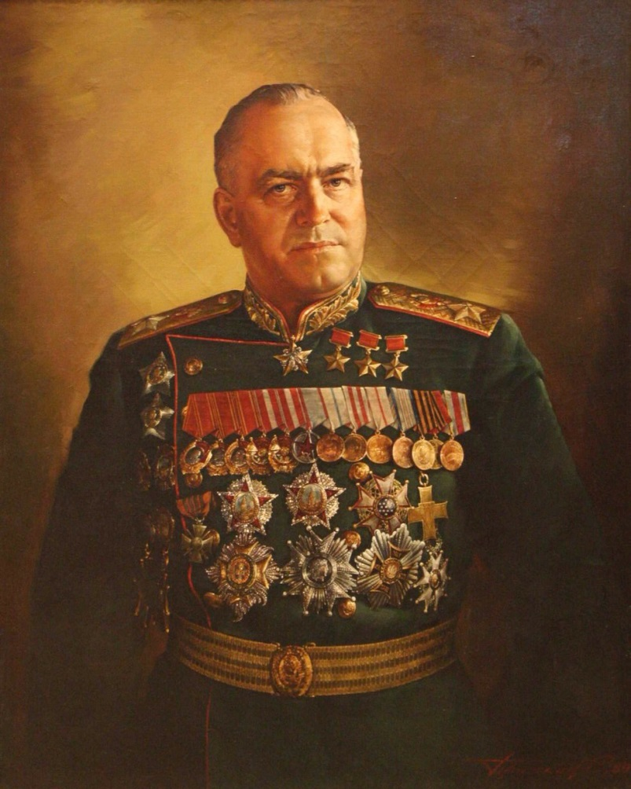
Жу́ков Гео́ргий Константи́нович
(19 ноября (1 декабря) 1896; Стрелковка, Малоярославецкий уезд, Калужская губерния, Российская империя — 18 июня 1974, Москва, РСФСР, СССР) — советский полководец. Маршал Советского Союза (1943), четырежды Герой Советского Союза (1939, 1944, 1945, 1956), кавалер двух орденов «Победа» (1944, 1945), множества других советских и иностранных орденов и медалей.
В послевоенные годы получил народное прозвище «Маршал Победы». Министр обороны СССР (1955—1957). Член Президиума ЦК КПСС (29 июня—29 октября 1957)

Slide 13
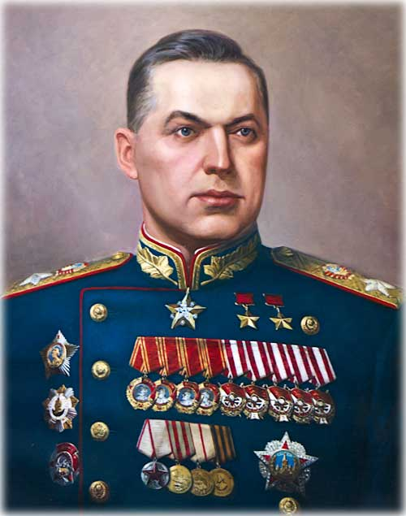
Рокоссовский Константин Константинович
(21 декабря 1896 г.-3 августа 1968 г.)
Советский и польский военачальник, дважды Герой Советского Союза. Единственный в истории СССР маршал двух стран: Маршал Советского Союза и маршал Польши. Командовал Парадом Победы 24 июня 1945 года на Красной площади в Москве. Один из крупнейших полководцев Второй мировой войны.

Slide 14
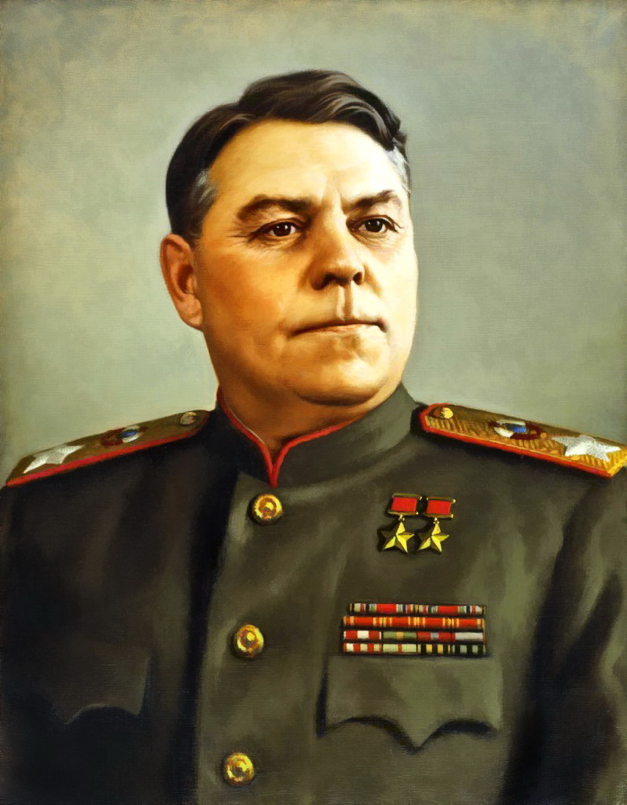
Василе́вский Алекса́ндр Миха́йлович
(18 (30) сентября 1895 — 5 декабря 1977) — советский военачальник, Маршал Советского Союза (1943), начальник Генерального штаба, член Ставки Верховного Главнокомандования, Главнокомандующий Главным командованием советских войск на Дальнем Востоке, Министр Вооружённых Сил СССР и Военный министр СССР. Член ЦК КПСС (1952—1961).
В годы Великой Отечественной войны в должности начальника Генерального штаба (1942—1945) принимал деятельное участие в разработке и осуществлении практически всех крупных операций на советско-германском фронте.

Slide 15
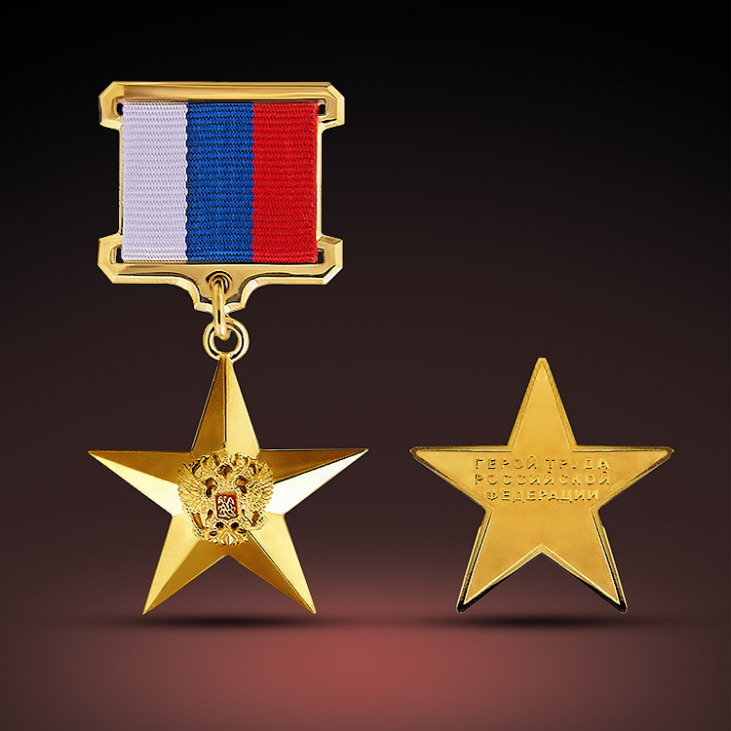
ГЕРОЙ РОССИЙСКОЙ ФЕДЕРАЦИИ
Геро́й Росси́йской Федера́ции— государственная награда Российской Федерации — высшее звание, присваиваемое за заслуги перед государством и народом, связанные с совершением геройского подвига.
Герою Российской Федерации вручается знак особого отличия — медаль «Золотая Звезда».

Slide 16
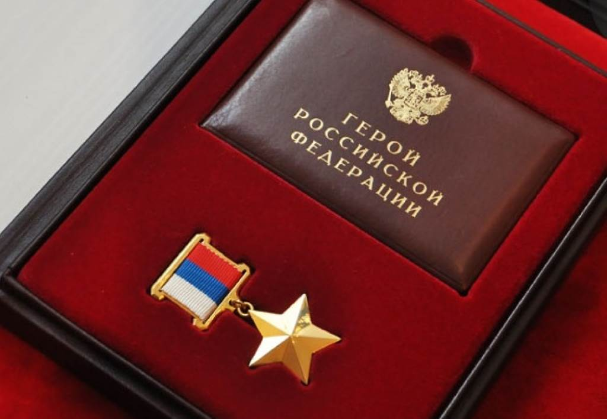

Slide 17
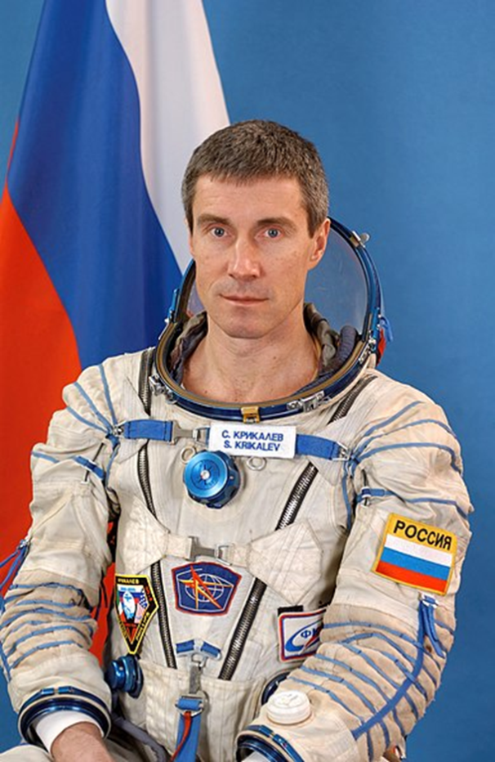
Серге́й Константи́нович Крикалёв
(род. 27 августа 1958 года, Ленинград, СССР) — советский и российский авиационный спортсмен и космонавт, с октября 2005 до июня 2015 года — рекордсмен Земли по суммарному времени пребывания в космосе (803 дня за шесть стартов (новый рекорд принадлежит Геннадию Падалке). Герой Советского Союза и Герой Российской Федерации (один из четырёх людей, удостоенных обоих званий).

Slide 18
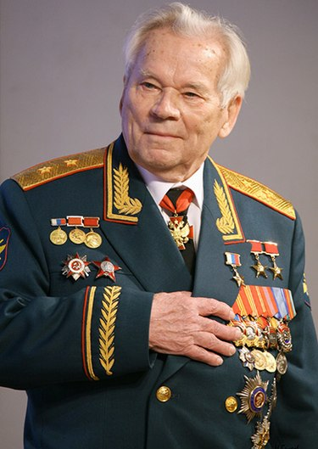
Михаи́л Тимофе́евич Кала́шников
(10 ноября 1919, с. Курья, Алтайская губерния — 23 декабря 2013, Ижевск, Россия)— советский и российский конструктор стрелкового оружия, доктор технических наук (1971), генерал-лейтенант (1999), изобрёл всемирно известный автомат Калашникова (АК).
Герой Российской Федерации (2009). Дважды Герой Социалистического Труда (1958, 1976). Лауреат Ленинской премии (1964) и Сталинской премии первой степени (1949). Кавалер ордена Святого апостола Андрея Первозванного (1998)

Slide 19
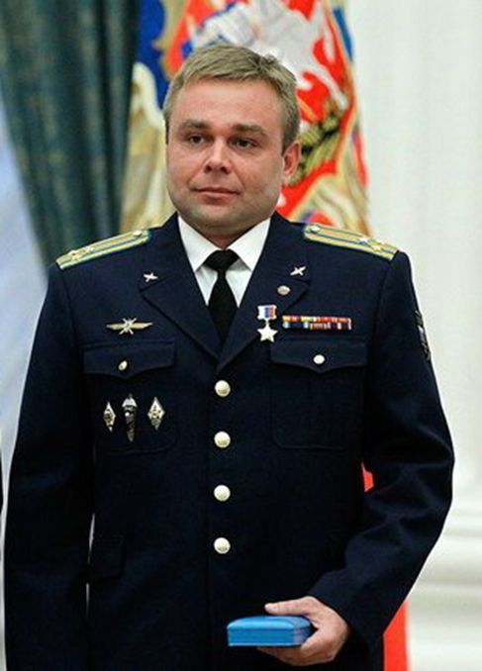
Макси́м Ви́кторович Сура́ев
(род. 24 мая 1972, Челябинск) — депутат Государственной Думы Федерального собрания Российской Федерации VII созыва, лётчик-космонавт Российской Федерации, член Генерального совета Всероссийской политической партии «Единая Россия», член Президиума Регионального политического совета Московского областного регионального отделения Всероссийской политической партии «Единая Россия». Герой Российской Федерации (2010). Полковник ВВС.

Slide 20
Россия –страна с многовековой историей. В каждую историческую эпоху находились люди, встававшие на защиту Родины, самоотверженно сражавшиеся на благо своего народа. В России героев не счесть. Россия страна героев.
Невозможно всех их перечислить, но можно помнить об этих людях и о совершённых ими подвигах.
Предлагаем вашему вниманию книги , посвящённые героям Отечества.

Slide 21
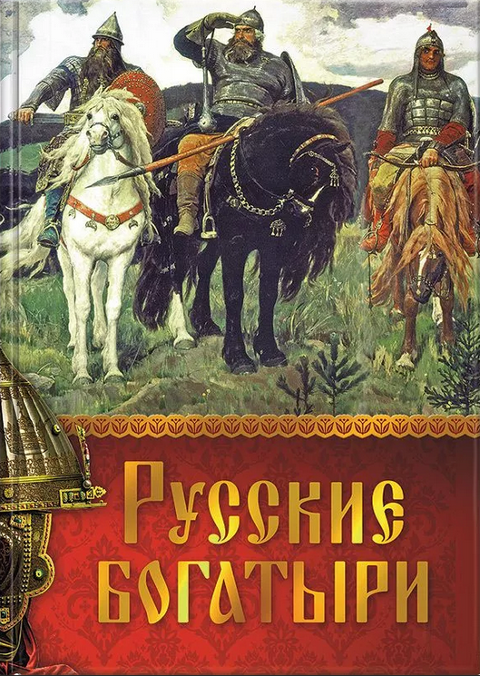
Н. Минаева, А. Ковалев, И. Калинин
Русские богатыри
Богатырями в народе с незапамятных времён называли героев, защитников родной земли. Об их подвигах слагали былины — удивительные песни-сказания, которые передавались из уст в уста, от поколения к поколению. Святогор-богатырь, Микула Селянинович, Илья Муромец, Добрыня Никитич, Алёша Попович — любимые народные герои. Но народ славил их не только за то, что они честно правили воинскую службу, оберегая русскую землю от врагов и нечистой силы, но и потому, что они горой стояли за справедливость.
Книга представлена в электронном виде
Скачать книгу

Slide 22
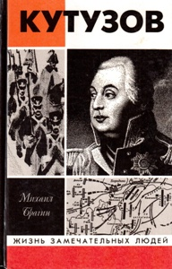
М. Брагин
Кутузов
Долгое время историки и писатели изучали и описывали, как русский народ, русская армия разгромили непобедимую армию Наполеона. Все эти годы поколения людей всматривались в образ замечательного русского полководца М.И.Кутузова, который в грозный для родины год повел русские войска в тяжкие сражения, к великим победам. Книга М.Брагина – биография М.И.Кутузова. В ней показан полувековой путь великого фельдмаршала, раскрыт его образ, образ той эпохи. Автор – военный историк и писатель. В своей книге научное описание исторических событий он сочетает с художественным их изображением.
Скачать книгу
Книга представлена в электронном виде

Slide 23
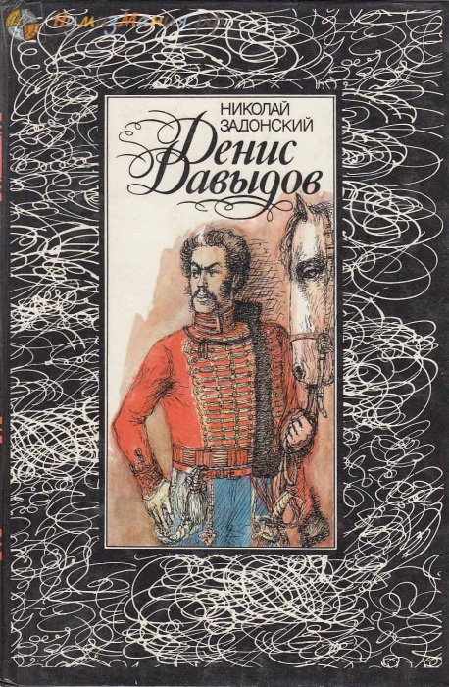
Н. Задонский
Денис Давыдов
Старейший советский писатель Н.А.Задонский известен читателям многими произведениями, посвященными героическому прошлому нашей страны. Наибольшей популярностью пользуется его историческая хроника «Денис Давыдов», воссоздавшая образ замечательного русского поэта, партизана, героя Отечественной войны 1812 года. Жизнь Дениса Давыдова рисуется в книге на фоне того огромного патриотического подъема, который охватил русский народ в годы борьбы с нашествием полчищ Наполеона.
Скачать книгу
Книга представлена в электронном виде

Slide 24
А. Шишов
100
ВЕЛИКИХ
ГЕРОЕВ 1812 ГОДА
Отечественная война 1812 года относится к числу самых славных войн которые вела Россия в своей многовековой истории. Память о ней священна, ровно как и имена её героев. Это Георгиевские кавалеры полководцы М.И. Голенищев-Кутузов, П.И. Багратион, М.Б. Барклай-де-Толи, А.П. Ермолов и Д.С. Дохтуров, казачий атаман М.И. Платов, генералы М.С. Воронцов, Н.Н. Раевский и М.А. Молорадович, полковой священник В. Васильковский, кавалерист –девица Надежда Дурова, армейские партизаны Д.В. Давыдов и А.Н. Сеславин, о них и многих других героях рассказывает эта книга.
Книга представлена в печатном виде

Slide 25
В. Бондаренко
100
ВЕЛИКИХ
ПОДВИГОВ РОССИИ
Доблестный, героический поступок, важное по своему значению действие, совершенное в трудных условиях, - так гласит словарь о подвиге. В книге рассказывается о 100 великих ратных подвигах, совершенных во славу Родины - России. Генералы и простые солдаты, сестры милосердия и военные священники, летчики, моряки и военные шоферы - все они в разных обстоятельствах, под разными знаменами были готовы умереть за Отечество. Многие доказали это на деле…
Книга представлена в печатном виде

Slide 26
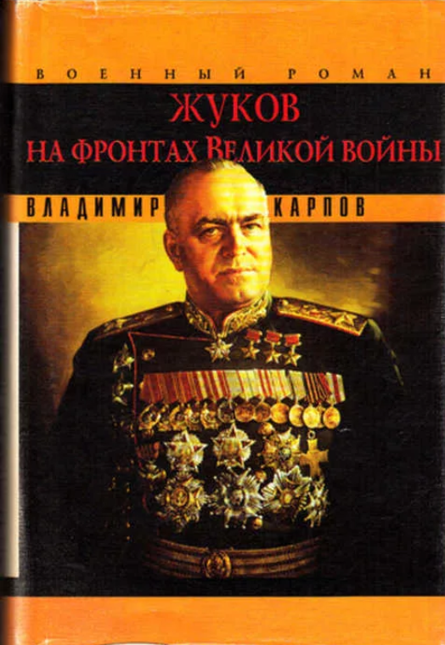
В. Карпов
Жуков на фронтах
Великой войны
Книга знаменитого литератора Владимира Карпова, долгие годы занимавшегося сбором и анализом документов и материалов о Маршале Великой Победы Георгии Константиновиче Жукове, является составляющей частью трилогии о великом полководце, в которую входят также книги: «Маршал Жуков: его соратники и противники в дни войны и мира» и «Маршал Жуков. Опала». Книга, приуроченная к 100-летию со дня рождения полководца, рассказывает о его подвигах на фронтах Великой войны.
Скачать книгу
Книга представлена в электронном виде

Slide 27
А. Покрышкин
Небо войны
За время Великой Отечественной войны А.И. Покрышкин провел 156 воздушных боев и сбил 59 самолетов противника. Рассказывая о себе, автор старается раскрыть источники героизма летчиков, прослеживает рост их мастерства.
Книга представлена в электронном виде
Скачать книгу

Slide 28
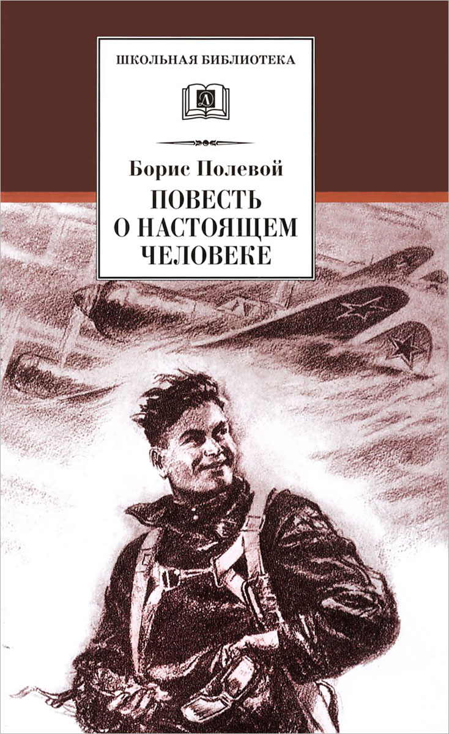
Б. Полевой
Повесть
о настоящем человеке
Сюжет основан на событиях, произошедших в жизни советского лётчика-аса Героя Советского Союза Алексея Маресьева.
Он был сбит в воздушном бою в Великой Отечественной войне, его тяжело ранило и он потерял обе ноги, но силой воли возвратился в ряды действующих лётчиков. Всего за время войны он совершил 86 боевых вылетов, сбил 10 самолётов врага: три — до ранения и семь — после.
Произведение проникнуто гуманизмом и советским патриотизмом. Удостоена Сталинской премии.
Книга представлена как в электронном так и в печатном виде
Скачать книгу

Slide 29
Д. Медведев
Сильные духом
Писатель Д.Н. Медведев (1898-1954) — Герой Советского Союза, командир крупных партизанских отрядов во время Великой Отечественной войны.
Его роман «Сильные духом», посвященный героической борьбе советских людей в тылу врага, подвигу Николая Кузнецова, отличается документальной достоверностью.
Книга представлена как в электронном так и в печатном виде
Скачать книгу

Slide 30
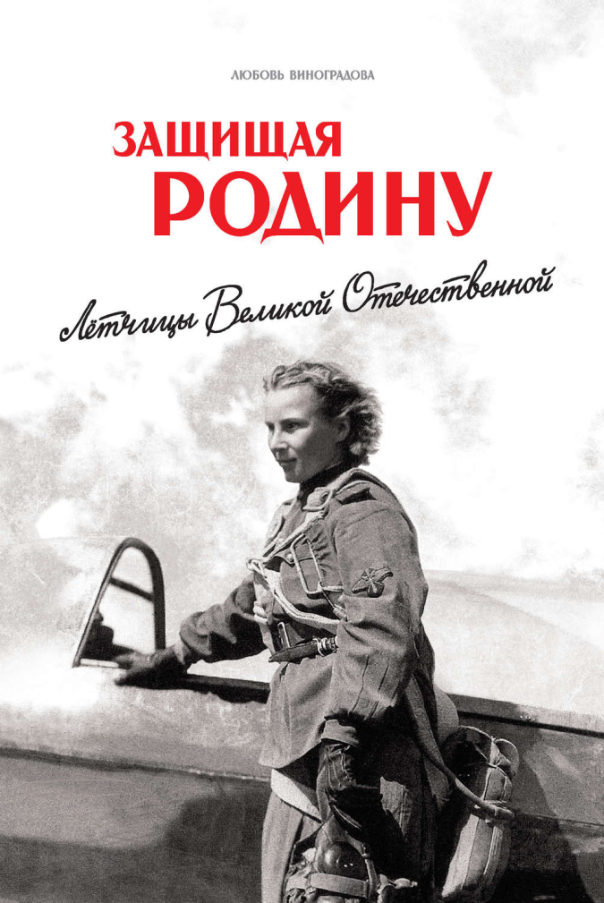
Л. Виноградова
Защищая Родину. Лётчицы Великой Отечественной
В созданной легендарной советской летчицей Мариной Расковой «Авиачасти № 122» не было мужчин. Все ее воины — летчики, штурманы, техники — вчерашние студентки, работницы фабрик и заводов, воспитанницы аэроклубов встали в строй и прошли долгую дорогу войны до дня Великой Победы. Уникальная историко-документальная книга, в которой детально, с любовью и горечью рассказывается об удивительных девушках, главным событием в жизни которых стала война. У многих героинь книги судьба была короткой и трагической. Свои жизни они отдали за Родину, которую любили и сумели спасти.
Книга представлена в электронном виде
Скачать книгу

Slide 31
М. А. Шолохов
Они сражались
за Родину
Теме героического подвига советского народа в Великой Отечественной войне — одной из главных в творчестве выдающегося мастера литературы социалистического реализма Михаила Александровича Шолохова — посвящен роман «Они сражались за Родину» (1943–1969), в котором автор стремится поведать миру суровую правду о том, какой огромной ценой оплатил советский народ право человечества на будущее.
Книга представлена в электронном виде
Скачать книгу

Slide 32
А. Нарбекова
Русский характер. Антология военного рассказа
В книгу вошли лучшие рассказы о Великой Отечественной войне Ю. Бондарева, А. Платонова, А. Толстого, М. Шолохова, В. Некрасова, В. Катаева и других известных отечественных писателей. Герои этих произведений уже несколько поколений служат примером стойкости и мужества для нашей молодежи. Многие из рассказов из сборника стали основой для всеми любимых кинокартин.
Книга представлена в электронном виде
Скачать книгу

